Slide 1
Kbsc 공모전 아이디어 기획안
2021.08.29
Ver. 1.0

Slide 2

공모전 출품작 개요
구분 | 내용
기획 서비스 | 환경 보호 및 건강 증진 애플리케이션
기획 배경 | 환경 문제가 대두됨에 따라 플로깅 캠페인 참여가 활발해 지고 있음, 일상생활에서 환경 보호 활동 필요성이 부각됨 아름다운 가게와의 협력을 통해 일회용품을 포함한 자원의 순환 극대화에 기여
기획 목적 | 방치된 일회용품 수거 및 나눔 유도 플로깅 캠페인 참여 유도
기대 효과 | 플로깅 캠페인을 유도하여 환경 정화 및 사용자의 건강 증진 방치되어 있는 일회용품 수거 및 자원 재순환 활성화 불우이웃에 대한 관심 유도를 통해 사회의 정서적 유대 형성
주요 기능 | 일일 단위 환경 보전 미션 제안 (인공지능 기반) 비슷한 스타일의 러너 매칭 서비스 활동 공유 서비스 날씨와 기온 서비스 위치 기반 방식의 이동 경로 표시 서비스 지난 운동 데이터 조회 서비스 캠페인 조회 서비스
주요 고객 | 환경 보전과 나눔에 관심이 있는 열정적인 사람 건강 증진을 위해 동기부여가 필요한 사람
서비스 채널 | 하이브리드 앱
서비스 개요
신규 서비스라면 기획서를 읽는 다양한 관계자의 이해를 돕기 위해 간단한 서비스 개요를 삽입하면 좋습니다.
서비스의 배경과 목적, 효과를 공유하여 방향성을 전달합니다.
Notes:
2

Slide 3
클라이언트 유저 플로우
로그인 프로세스
시작
시작
계정이
있습니까?
YES
미션 설정
디폴트 화면
계정이 있습니까?
NO
회원가입
회원가입 정보입력
NO
YES
회원가입
로그인
아이디/비밀번호를
아십니까?
NO
ID찾기
회원가입 정보입력
YES
아이디/비밀번호 입력
pw 찾기
가입완료
아이디/비밀번호
확인
프로필 작성
NO
완료
가입완료
목표 작성
Notes:
3

Slide 4
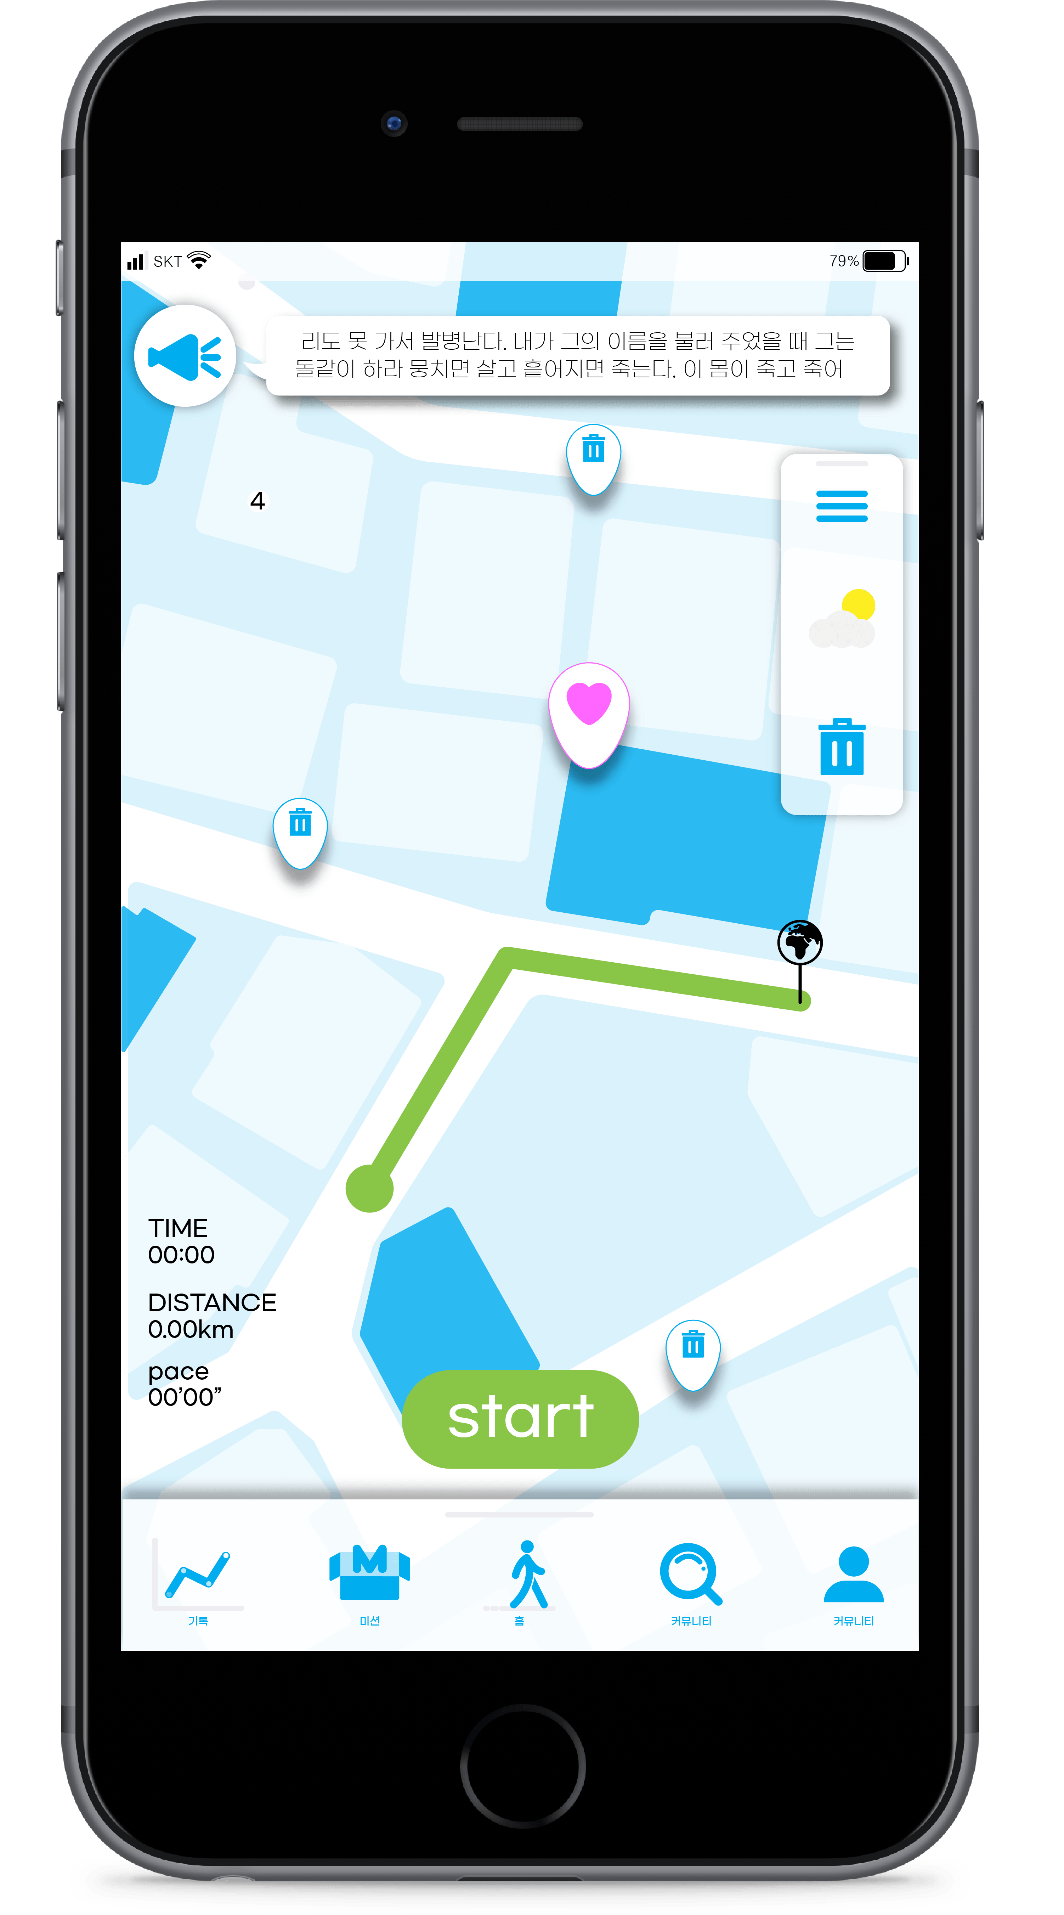

DEVELOP Description
1 | 날씨와 온도 아이콘
2 | 공지사항 띄우는 창 캠페인, 위험 발령 경보, 미션 성공 여부.
3 | 시작 지점부터 현지점까지의 동선
4 | 현재 이동하고 있는 동선을 보여주는 지도, 총 이동 시간, 이동 거리, 페이스
5 | 시작 / 정지 버튼 시작하면 버튼 사라지고, 클릭 시 떠오르게, 정지 버튼 클릭 시, 사진 찍을 수 있는 기능
6 | 쓰레기통 위치 사용자가 직접 지정
2
1
12
6
3
7 | 지난 기록을 보는 보고서 버튼 지금까지 했던 운동량 보는 용도
8 | 미션 제공 버튼. 첫 화면에 띄울 수 있는 미션 고르기
9 | 처음 화면으로 돌아오는 홈 버튼
10 | 커뮤니티 버튼 자신과 비슷한 인물들 추천 및 검색 가능 각종 캠페인의 정보 얻을 수 있음
11 | 자기 프로필 관리 피드를 활용하여 사진으로 활동을 기록
12 | 아름다운 가게 위치 표시
13 | 스크롤하면 창 올라오게 하는 용도
4
5
스토리보드
13
7
8
9
10
11

Slide 5

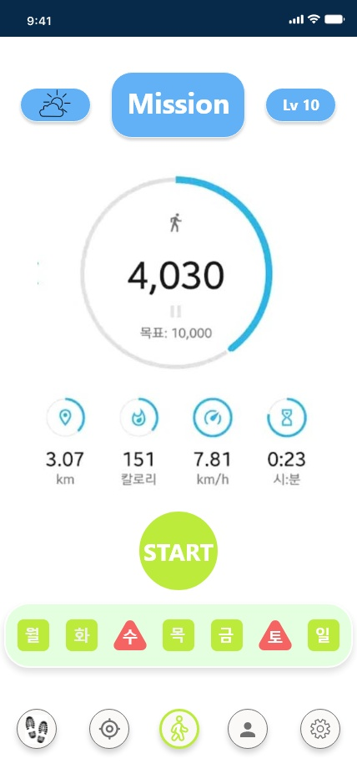
< 미션 페이지 >
< 보고서 페이지 >
함께 도전하는 미션
진행중
진행 가능
1km 플로깅 하기( 761 / 1,000m )
플로깅 인증하기(0/1)
기간
2021.01.01~현재
2021.01.01 : 거리, 시간, 평속
2021.01.02 : 거리, 시간, 평속
미션 완료
아름다운 가게에 방치된 일회용품 가져다주기( 1 / 1 )
스토리보드
2021.09.06 : 거리, 시간, 평속

Slide 6
< 동호회, 캠페인 사이트 >
캠페인 검색
친구 검색
캠페인
그룹
캠페인
그룹
2492. 산과 숲 살리기 캠페인
* 추천 친구 1 사진과 닉네임
2491. 망원 한강 살리기 캠페인
* 추천 친구 2
무한 스크롤
스토리보드
1. 환경 지키기 관련 캠페인은 여기 페이지에 올려드립니다.
* 추천 친구 210
…

Slide 7




< 피드 페이지 >
< 채팅 페이지 >
활동 네임
편집
활동 수
72회
팔로워 수
35
팔로잉 수
44
검색
* 최근에 연락한 친구이름 1
* 최근에 연락한 친구이름 1
32`03``
2.32KM
4.32KM/H
활동 사진
활동 사진
* 최근에 연락한 친구이름 끝
스토리보드
활동 사진
활동 사진

